Slide 1
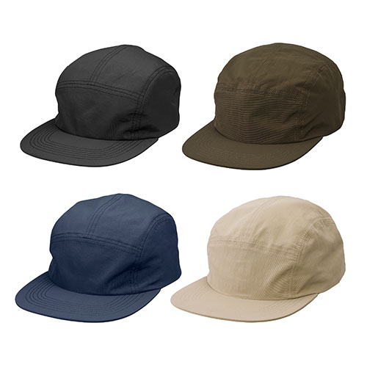
【提案書】
ナイロン ジェット キャップ
特徴
フラットなツバや5パネル、比較的浅めなフォルムが特徴の、シンプルながらもファッション性の高いナイロンキャップです。ジェンダーレスで人気のあるアイテムです。
商品写
納期
納期スペース
仕様
カラー展開: 全4色
素材: ナイロン 100％ タスラン加工生地
サイズ: 55〜60cm（樹脂アジャスター）
お見積
お見積りスペース

